Slide 1
Group meeting
M230641 劉 崇玖

Slide 2
今回の内容
LKHのターミナル情報
新しい方法で辺を加える
最適順路は現在のグラフに含まれるかをチェック

Slide 3
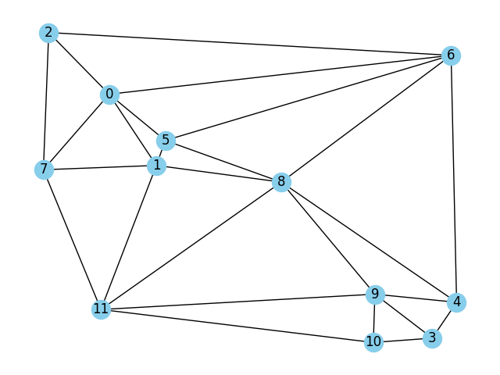
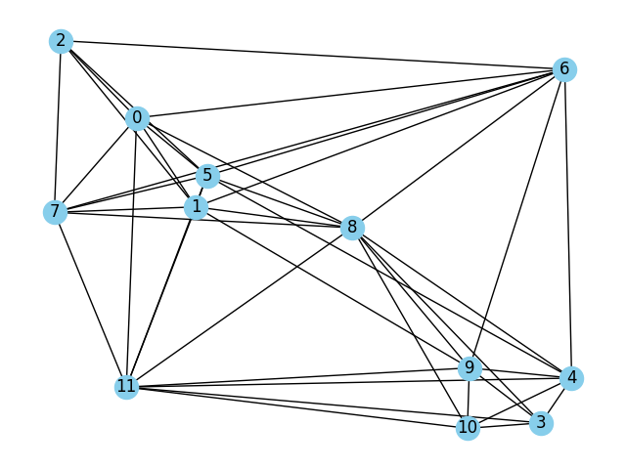
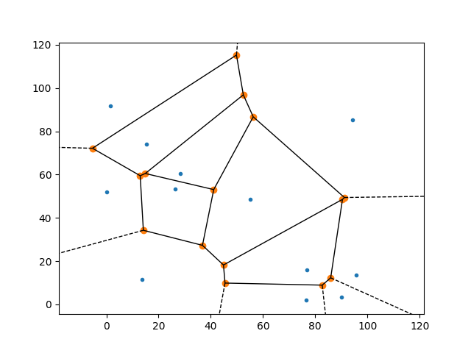
TSPのグラフ
制限したTSPのグラフの作り方：
①ドロネー図を作る
②ボロノイー図に基づいて
辺を加える（seg1）
③制限したTSPのグラフ
制限なしのTSPのグラフ：完全グラフ

Slide 4
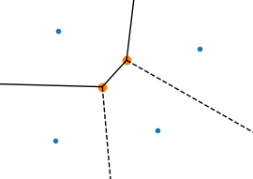
辺を加える
9
ボロノイ図：
青い点：母点（町）
オレンジ色の点：ボロノイ頂点
3
隣接する領域なら
所属する町を繋ぐ
ドロネー図
4
10
線分に対応する辺を加える
9
3
全ての線分に対応する辺を加える
4
10

Slide 5
LKHで最適化する
制限したTSP：
距離行列に
制限したTSPのグラフに存在しない辺のところで
999999で書き換える（この辺を選んだら総距離がすごく大きくなるという意味）
制限なしのTSP：
通常の四捨五入してからの距離行列

Slide 6
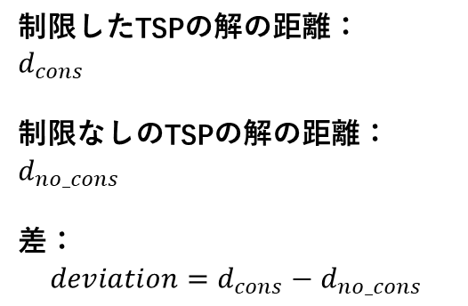
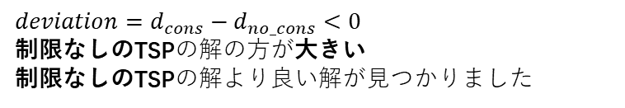
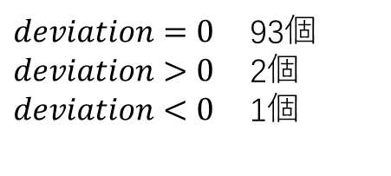
LKHで最適化結果
制限したTSPの解の距離：
$$d_{cons}$$
制限なしのTSPの解の距離：$d_{no_cons}$
差：
$$deviation=d_{cons}−d_{no_cons}$$
$deviation=0$ 93個
$deviation>0$ 2個
$deviation<0$ 1個
$deviation=d_{cons}−d_{no_cons}<0$
制限なしのTSPの解の方が大きい
制限なしのTSPの解より良い解が見つかりました

Slide 7
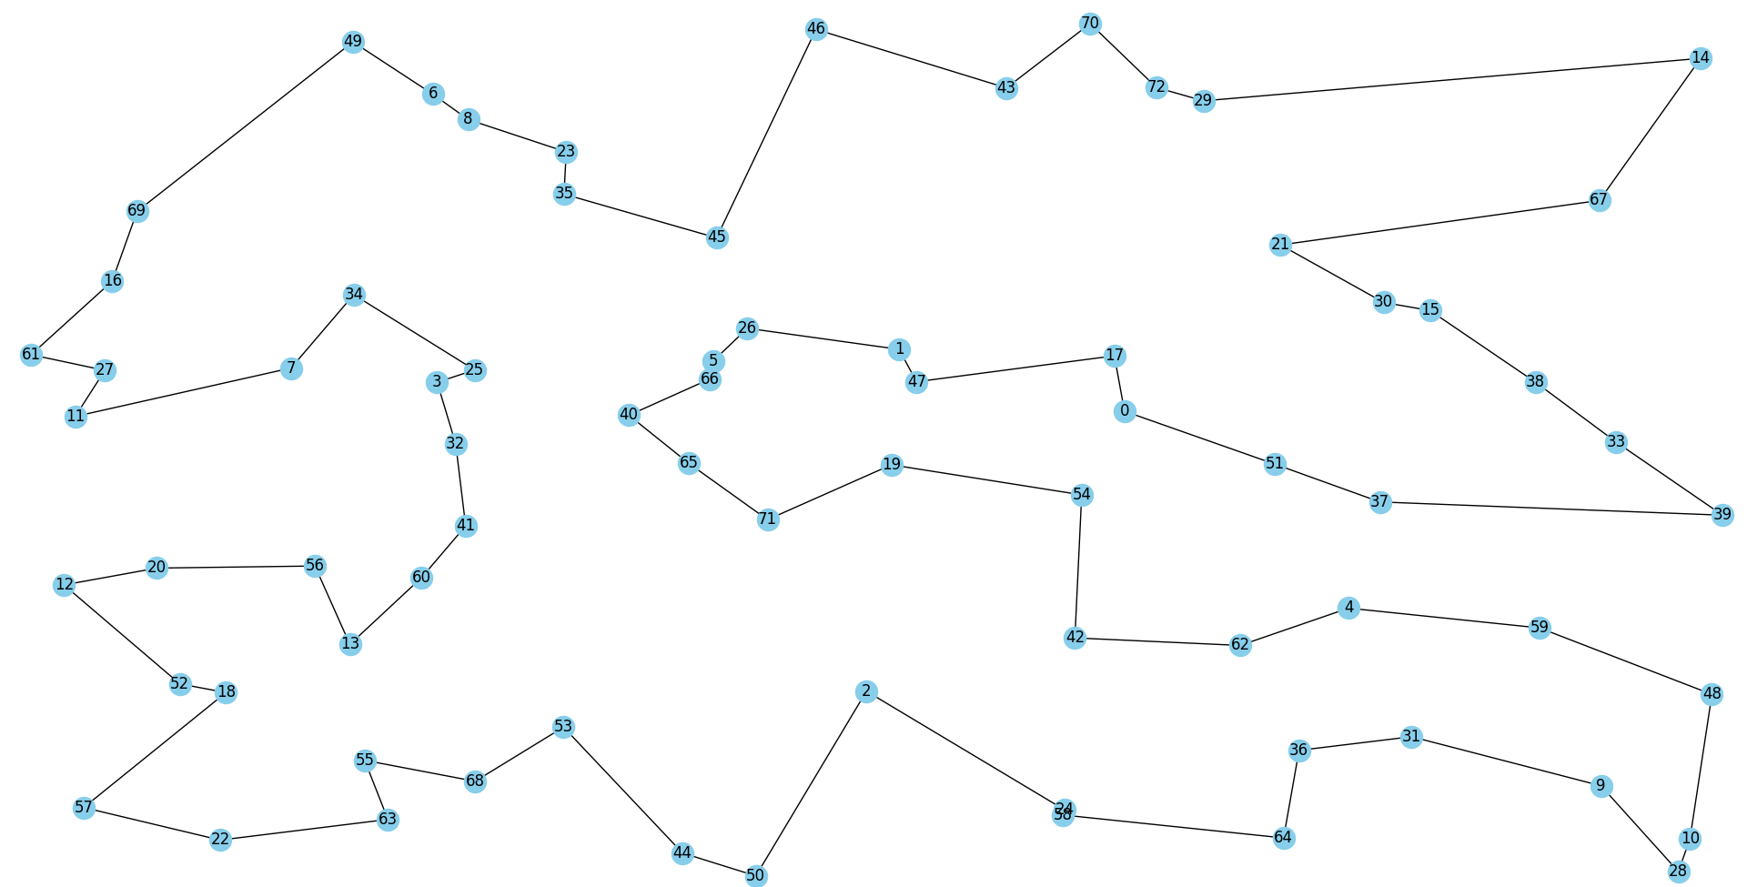
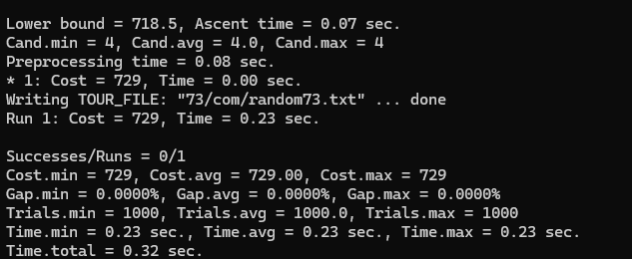
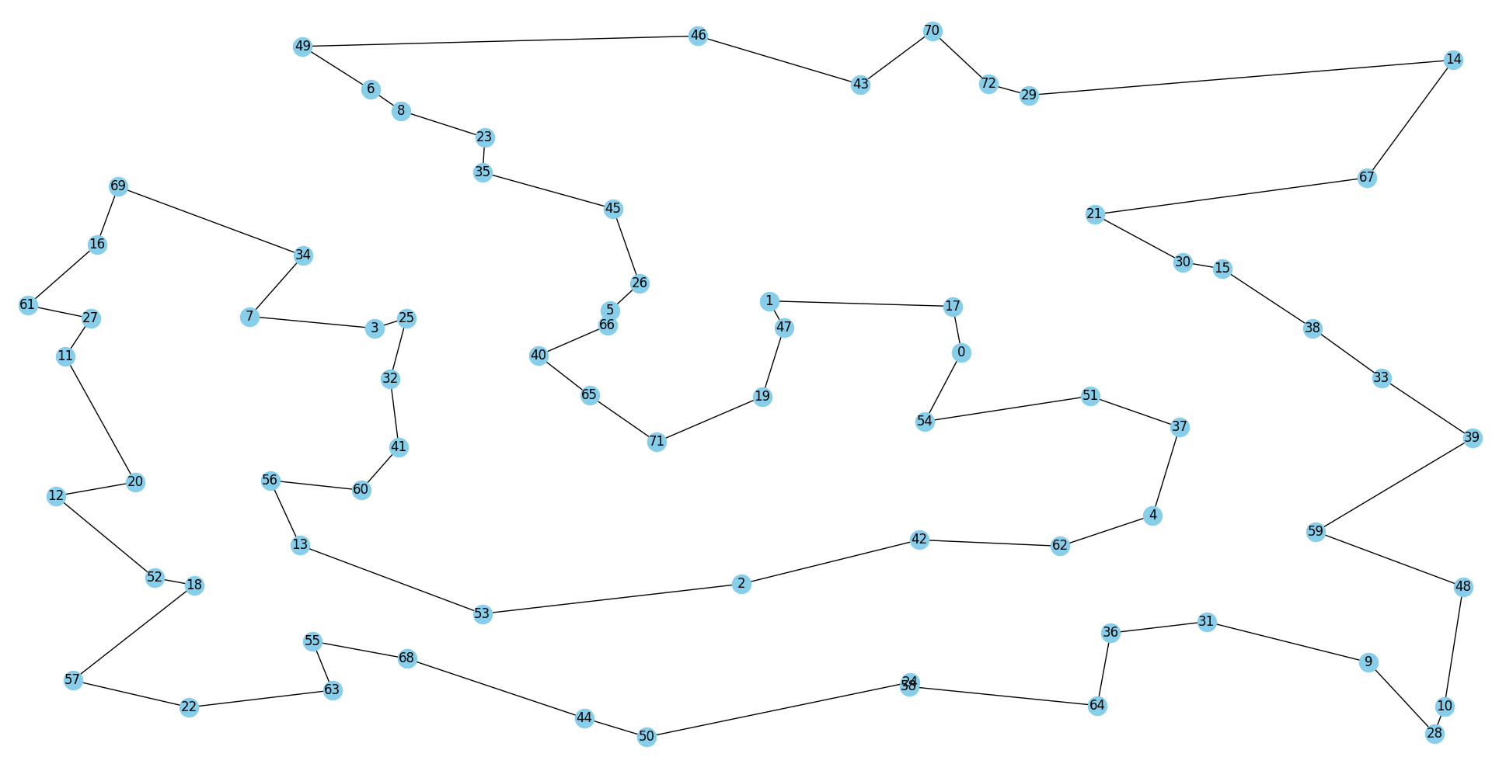
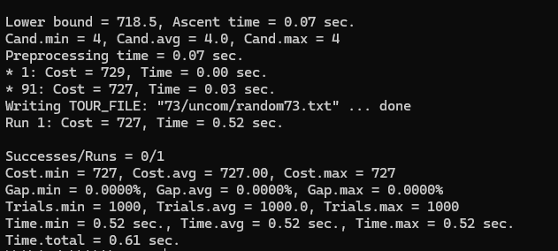
インスタンスのサイズ：
73個町
制限なしのTSP
LKHで得られた解：729
ターミナルでの出力
実行回数：１回
制限したTSP
LKHで得られた解：727
ターミナルでの出力
実行回数：１回

Slide 8
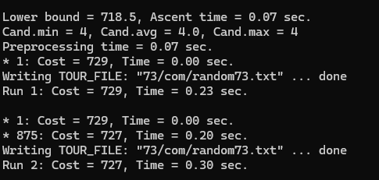
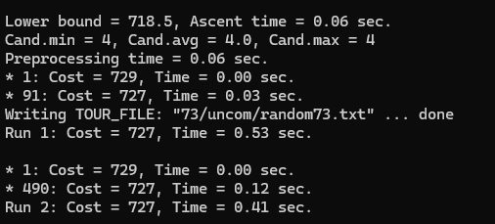
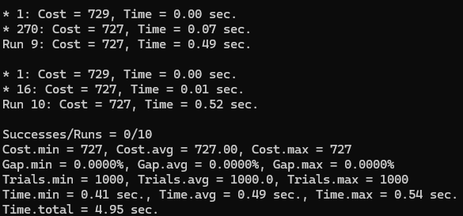
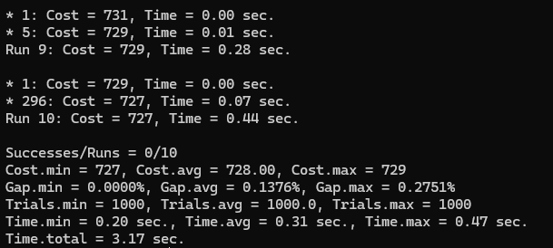


インスタンスのサイズ：
73個町
制限なしのTSP
LKHで得られた解：727
ターミナルでの出力
実行回数：10回
制限したTSP
LKHで得られた解：727
ターミナルでの出力
実行回数：10回
$$⋮$$
$$⋮$$
前回最適解が見つからない原因は実行回数の不足だと思う
今後の実験でLKHの実行回数を10に設定しておきます

Slide 9
ボロノイー図に基づいて 隣の隣の母点を繋ぐ(nei2)
前回の辺を加える方法

Slide 10
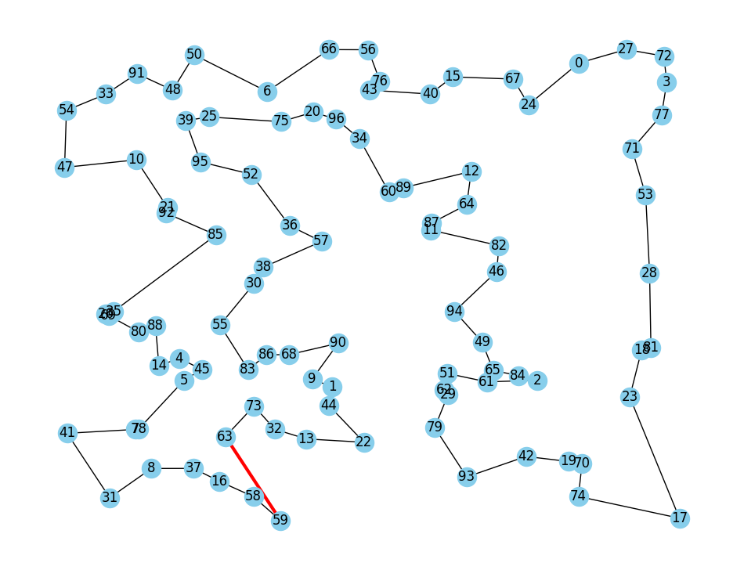
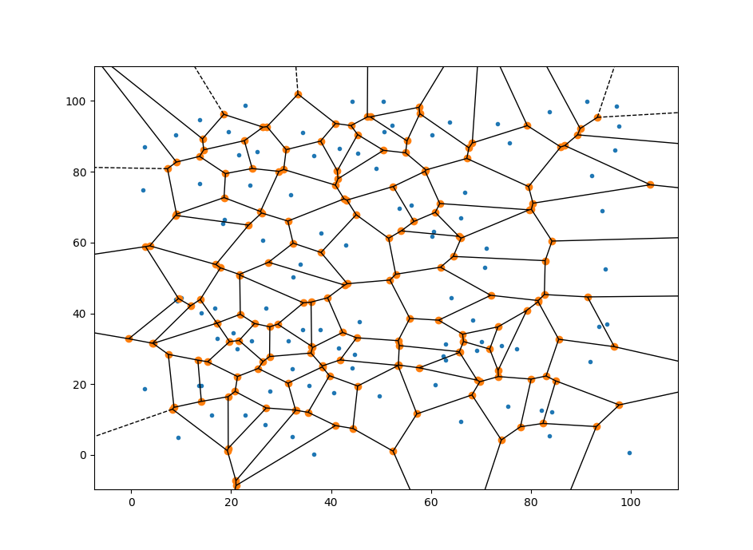
ボロノイー図に基づいて 隣の隣の母点を繋ぐ
最適順路が含まれるかどうかをチェック
図：ドロネー図 (delaunay) + 線分に基づいて辺を加える(seg1) + 隣の隣の領域を繋ぐ(nei2)
チェックした結果：
総96個のインスタンスのうち、ひとつだけのインスタンス（町97個）の最適解順路が含まれない

Slide 11
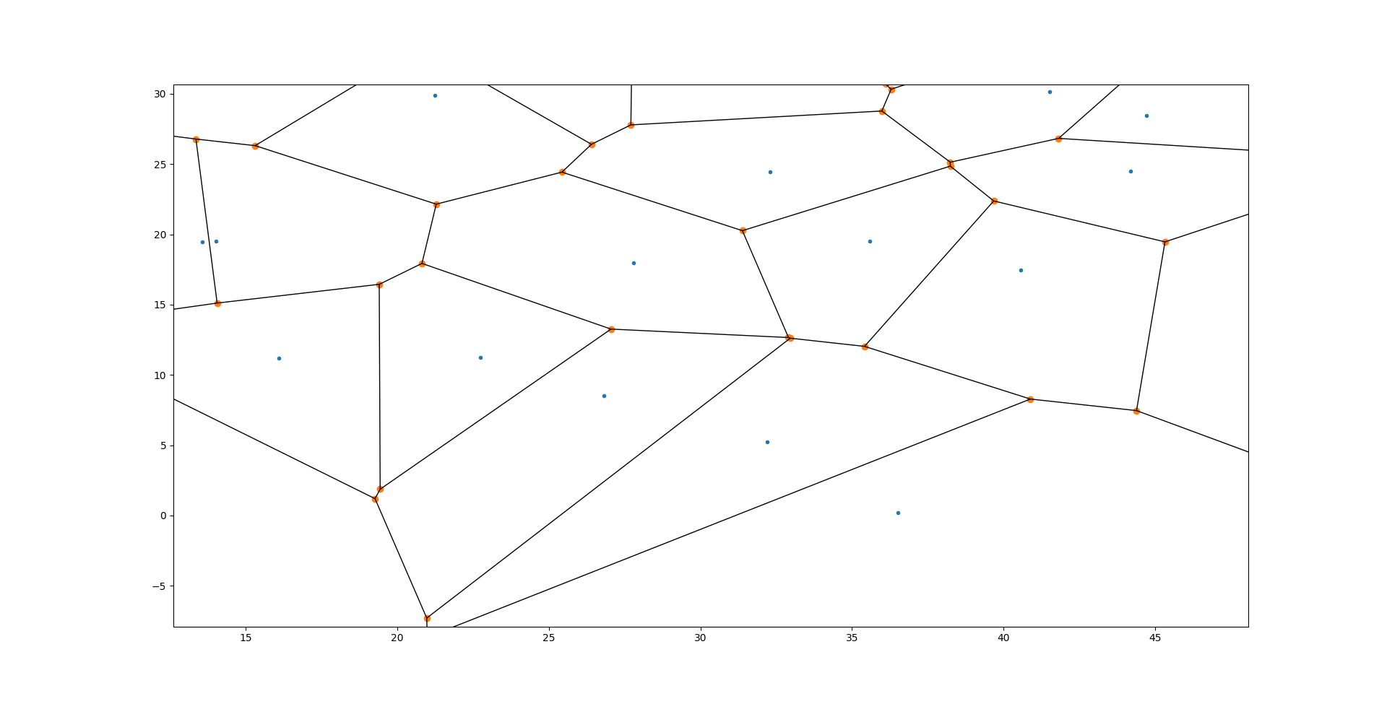
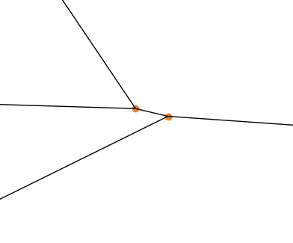
町63
町59
ボロノイー図で町63と町59を繋ぐために：
連続する三つの線分が対応する町を繋ぐ（seg3）
ある領域に対して 隣の隣の隣 の領域と繋ぐ(nei3)

Slide 12
インスタンス：町の個数５から200まで
全てのインスタンスの最適解順路はグラフ（delaunay+seg1+nei2+seg3）に含まれる

Slide 13
次回
nei1:ドロネー図自身
nei2:ある領域に対して 隣の隣 の領域と繋ぐ
nei3:ある領域に対して 隣の隣の隣 の領域と繋ぐ
seg1:一つの線分が対応する町を繋ぐ
seg2:連続する二つの線分が対応する町を繋ぐ
seg3:連続する三つの線分が対応する町を繋ぐ
今回は辺を加える方法が混雑していて
次回はsegとneiを分ける方法を作る
Delaunay + seg1 + seg2 + seg3
Delaunay(nei1) + nei2 + nei3
二つの方法を作って比べる予定

Slide 14
Thanks
M230641 劉 崇玖

